Slide 1
স্বাগতম সবাইকে

Slide 2
শিক্ষক পরিচিতি
মোঃ রফিকুল আলম সরকার
প্রভাষক, রসায়ন বিভাগ
নাগেশ্বরী মহিলা কলেজ, কুড়িগ্রাম।
ID: rafiqulalam.nmc
Mobile: 01718910204

Slide 3
পাঠ পরিচিতি
শ্রেণি - দ্বাদশ
বিষয় - রসায়ন
পত্রঃ - ২য় পত্র
অধ্যায় - ৪র্থ(তড়িৎ রসায়ন)
আজকের পাঠ - ডেনিয়েল কোষ

Slide 4
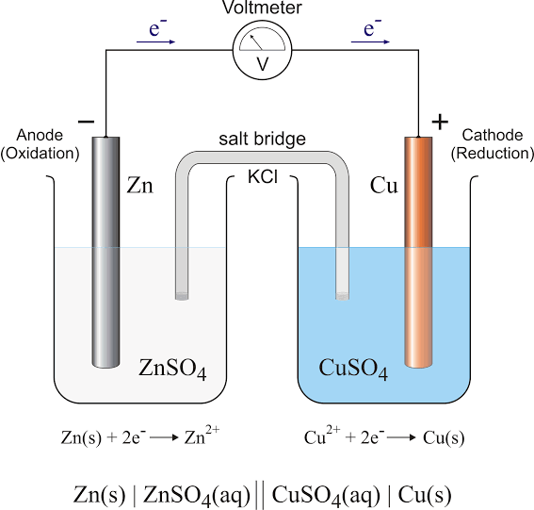
পূর্বজ্ঞ্যান যাচাই
চিত্রটি কোন কোষের?
উত্তরঃ ডেনিয়েল কোষের।
ডেনিয়েল কোষ এক প্রকার তড়িৎ রাসায়নিক কোষ বা গ্যালভানিক কোষ।

Slide 5
শিখনফল
এই পাঠ শেষে শিক্ষার্থীরা------
১) ডেনিয়েল কোষ কি তা বলতে পারবে।
২) ডেনিয়েল কোষের এনোড ও ক্যাথোড চিহ্নিত করতে পারবে।
৩) ডেনিয়েল কোষের তড়িৎদ্বার বিক্রিয়া লিখতে পারবে।
৪) ডেনিয়েল কোষের কোষ বিক্রিয়া বর্ণনা করতে পারবে।
৫) ডেনিয়েল কোষের তড়িৎদ্বার বিভব
ও কোষ বিভব লিখতে পারবে।

Slide 6
ডেনিয়েল কোষ
“যে গ্যালভানিক কোষে জিংক আয়নের দ্রবণে আংশিকভাবে নিমজ্জিত জিংক দন্ডকে অ্যানোড হিসেবে এবং কপার আয়নের দ্রবণে আংশিকভাবে নিমজ্জিত কপার দন্ডকে ক্যাথোড হিসেবে ব্যবহার করা হয় তাকে ডেনিয়েল কোষ বলে।”
ডেনিয়েল কোষে ব্যবহৃত জিংক আয়নের ও কপার আয়নের দ্রবণের ঘনমাত্রা
1.0 M(1.0 mol/L) হয়।

Slide 7
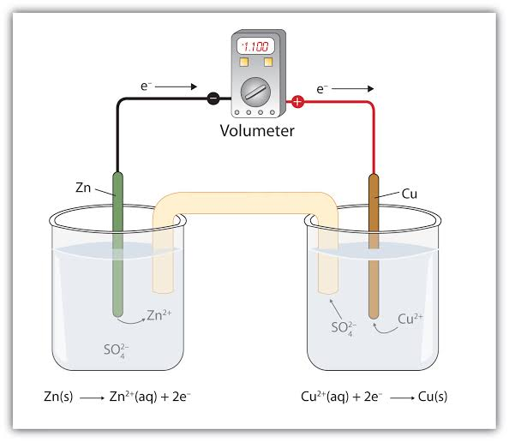
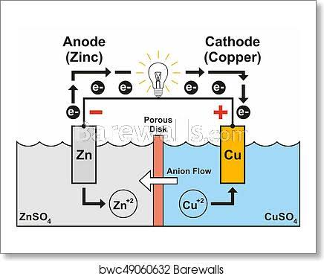
ডেনিয়েল কোষ
ভিন্ন পাত্রে রাখা এ দ্রবণদ্বয়কে একটি লবণ সেতু দ্বারা পরোক্ষভাবে সংযুক্ত করা হয়। তবে একটি পাত্র ব্যবহার করা হলে দ্রবণদ্বয়কে একটি অ্যাসবেষ্টস নির্মিত অর্ধভেদ্য পর্দা দ্বারা পরোক্ষ সংযোগের ব্যবস্থা করা হয়।

Slide 8
ডেনিয়েল কোষের অ্যানোড ও ক্যাথোড
অ্যানোডঃ ডেনিয়েল কোষের জিংক আয়নের দ্রবণে আংশিকভাবে নিমজ্জিত জিংক দন্ডটি ঋণাত্মক আধানযুক্ত হয়। একে ঋণাত্মক তড়িৎদ্বার বা অ্যানোড বলে।
ক্যাথোডঃ ডেনিয়েল কোষের কপার আয়নের দ্রবণে আংশিকভাবে নিমজ্জিত কপার দন্ডটি ধনাত্মক আধানযুক্ত হয়। একে ধনাত্মক তড়িৎদ্বার বা ক্যাথোড বলে।

Slide 9
ডেনিয়েল কোষের বিক্রিয়া ও সংকেত
অ্যানোড বিক্রিয়াঃ Zn(s) → Zn² ⁺(aq) + 2e (জারণ বিক্রিয়া)
ক্যাথোড বিক্রিয়াঃ Cu² ⁺(aq) + 2e → Cu(s) (বিজারণ বিক্রিয়া)
কোষ বিক্রিয়াঃ Zn(s) + Cu² ⁺(aq) → Zn² ⁺(aq) + Cu(s)
বা Zn(s) + CuSO₄(aq) → ZnSO₄(aq) + Cu(s)
ডেনিয়েল কোষের সংকেতঃ Zn(s)/Zn² ⁺(aq)॥Cu² ⁺(aq)/Cu(s)
বা, Zn(s)/ZnSO₄(aq)॥CuSO₄(aq)/Cu(s)

Slide 10
ডেনিয়েল কোষের বিক্রিয়ার ব্যাখ্যা
ডেনিয়েল কোষে জিংক দন্ড থেকে জিংক ধাতুর পরমাণু দুটি করে ইলেক্ট্রন ছেড়ে দিয়ে জিংক আয়ন উৎপন্ন করে এবং অ্যানোডের দ্রবণে দ্রবীভূত হয়। উৎপন্ন ইলেক্ট্রন জিংক ধাতুর দন্ডের মাধ্যমে বাহির বর্তনীতে প্রবাহিত হয়। এজন্য জিংক দন্ডটি ঋণাত্মক তড়িৎদ্বার বা অ্যানোড হিসেবে ক্রিয়া করে।
পক্ষান্তরে, বাহির বর্তনীর মাধ্যমে আগত ইলেক্ট্রন কপার দন্ডে প্রবেশ করে এবং ক্যাথডের দ্রবণে উপস্থিত কপার আয়ন ঐ ইলেক্ট্রন গ্রহন করে কপার ধাতু হিসেবে দন্ডে জমা হয়। এজন্য কপার দন্ডটি ধনাত্মক তড়িৎদ্বার বা ক্যাথোড হিসেবে ক্রিয়া করে।

Slide 11
ডেনিয়েল কোষে উৎপন্ন বিভব
ডেনিয়েল কোষের অ্যানোডে সংঘটিত বিক্রিয়াটি জারণ বিক্রিয়া। এ কোষে জারণ বিক্রিয়ায় ইলেক্ট্রন উৎপন্নের ফলে বিভব মান পাওয়া যায় -0.76 ভোল্ট। ডেনিয়েল কোষের ক্যাথোডে সংঘটিত বিক্রিয়াটি বিজারণ বিক্রিয়া। এ কোষে বিজারণ বিক্রিয়ায় ইলেক্ট্রন গ্রহনের ফলে বিভব মান পাওয়া যায় +0.34 ভোল্ট। সুতরাং ডেনিয়েল কোষে সংঘটিত জারণ-বিজারণ বিক্রিয়ায় মোট বিভব পাওয়া যাবে +1.10 ভোল্ট।

Slide 12
ডেনিয়েল কোষ
এবার আমরা একটি ভিডিও দেখি.....

Slide 13
একক কাজ
১। ডেনিয়েল কোষ কি?
২। ডেনিয়েল কোষের অ্যানোড ও ক্যাথোড কাকে বলে?
৩। ডেনিয়েল কোষের অ্যানোড বিভব ও ক্যাথোড বিভব কি?

Slide 14
দলীয় কাজ
ডেনিয়েল কোষে Zn এর পরিবর্তে Fe ও Cu এর পরিবর্তে ধাতু Al ব্যবহার করলে কোনটি অ্যানোড ও ক্যাথোড হবে? লিখে দেখাও।

Slide 15
মুল্যায়ন
১। ডেনিয়েল কোষ কাকে বলে?
২। ডেনিয়েল কোষের অ্যানোড ও ক্যাথোড কি?
৩। ডেনিয়েল কোষের অ্যানোড ও ক্যাথোড বিক্রিয়া কি?
৪। ডেনিয়েল কোষের অ্যানোড বিভব ও ক্যাথোড বিভব বিক্রিয়া কি?
৫। ডেনিয়েল কোষের কোষ বিক্রিয়া কোষ বিভব কি?

Slide 16
বাড়ীর কাজ
Mg ও Ni তড়িৎদ্বার ব্যবহার করে ডেনিয়েল কোষের অনুরূপ একটি কোষের চিত্র অংকন করবে এবং বিভিন্ন অংশ চিহ্নিত করবে। এ কোষের কোষ বিক্রিয়া বর্ণনাসহ লিখে আনবে।

Slide 17
খোদা হাফেজ

